Slide 1
Comparison
2025.12.03

Slide 2
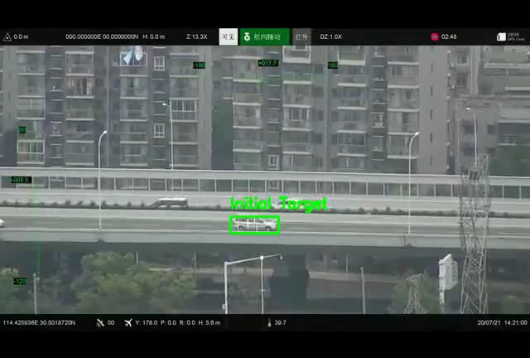

✅ 跟踪完成！
📊 统计数据:
- 总帧数: 832
- 成功跟踪帧数: 701
- 重检测次数: 0
- 丢失帧数: 95
- 平均 FPS: 6.9
- 平均置信度: 0.625
✅ 跟踪完成 (TensorRT)！
📊 统计数据:
- 总帧数: 832
- 成功跟踪帧数: 692
- 重检测次数: 0
- 丢失帧数: 104
- 平均 FPS: 99.8
- 平均置信度: 0.510
🎥 输出文件: 1_1_trt_1764771552.mp4

Slide 3
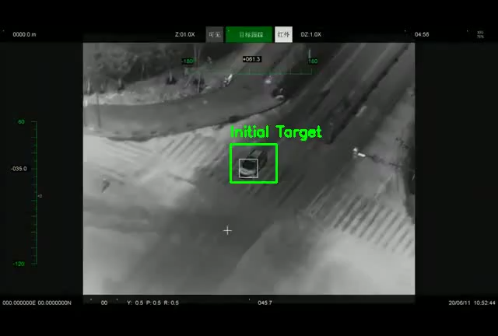
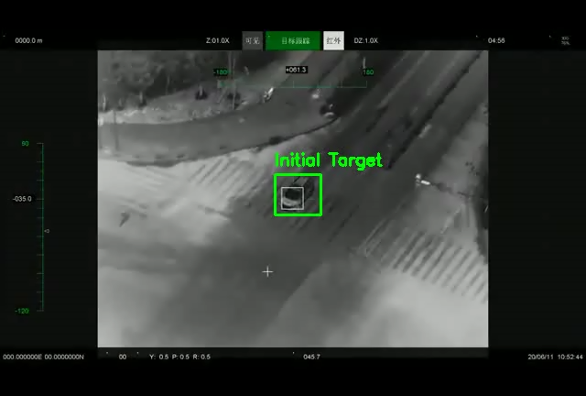
✅ 跟踪完成！
📊 统计数据:
- 总帧数: 1144
- 成功跟踪帧数: 763
- 重检测次数: 0
- 丢失帧数: 97
- 平均 FPS: 12.7
- 平均置信度: 0.578
✅ 跟踪完成 (TensorRT)！
📊 统计数据:
- 总帧数: 1144
- 成功跟踪帧数: 662
- 重检测次数: 0
- 丢失帧数: 198
- 平均 FPS: 151.7
- 平均置信度: 0.496
🎥 输出文件: 1_2_trt_1764771801.mp4

Slide 4
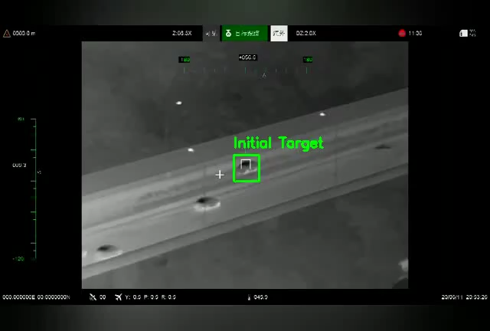
✅ 跟踪完成！
📊 统计数据:
- 总帧数: 1474
- 成功跟踪帧数: 947
- 重检测次数: 0
- 丢失帧数: 244
- 平均 FPS: 5.7
- 平均置信度: 0.508

Slide 5
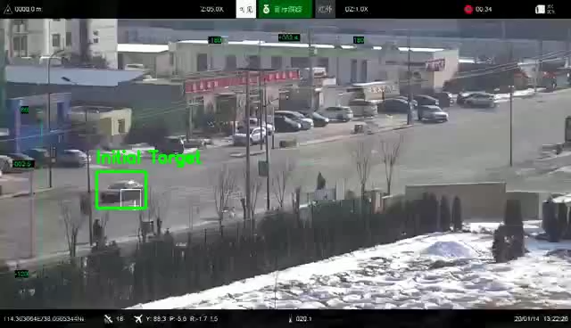
✅ 跟踪完成！
📊 统计数据:
- 总帧数: 242
- 成功跟踪帧数: 241
- 重检测次数: 0
- 丢失帧数: 0
- 平均 FPS: 38.1
- 平均置信度: 0.615
🎥 输出文件: tracked_1764730583.mp4

Slide 6
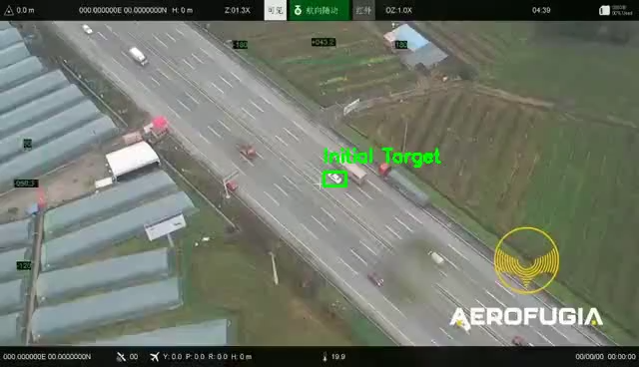
✅ 跟踪完成！
📊 统计数据:
- 总帧数: 721
- 成功跟踪帧数: 720
- 重检测次数: 0
- 丢失帧数: 0
- 平均 FPS: 31.5
- 平均置信度: 0.745
🎥 输出文件: tracked_1764730657.mp4

Slide 7
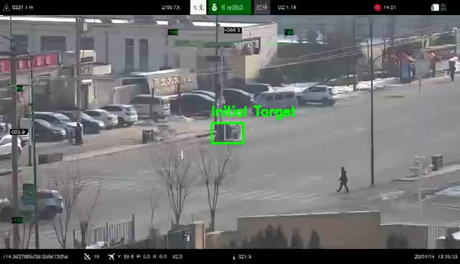
✅ 跟踪完成！
📊 统计数据:
- 总帧数: 280
- 成功跟踪帧数: 279
- 重检测次数: 0
- 丢失帧数: 0
- 平均 FPS: 39.0
- 平均置信度: 0.654
🎥 输出文件: tracked_1764730884.mp4

